Slide 1

Ứng dụng AI nhận diện
Phân tích hình ảnh thông minh
Kiều Nguyễn Thúy

Slide 2

CONTENT
01
02
Tổng quan dự án
Công nghệ và triển khai
03
Quản lý và kết quả

Slide 3


01
Tổng quan dự án

Slide 4



Mục tiêu nhận diện người
Nhận diện khuôn mặt
Phân loại giới tính
Xác định vị trí và đặc điểm khuôn mặt trong hình ảnh
Phân tích đặc điểm để xác định nam hoặc nữ
Phân tích màu sắc trang phục người dùng
Sử dụng AI tiên tiến đảm bảo kết quả tin cậy
Nhận diện màu áo
Độ chính xác cao

Slide 5

Công nghệ AI Image Analysis
Phân tích hình ảnh
Công nghệ xử lý và trích xuất thông tin từ hình ảnh số
03
02
04
Nhận diện đối tượng
Xác định người, vật thể trong ảnh bằng thuật toán AI
01
Phân loại thuộc tính
Phân tích giới tính và màu sắc trang phục
Ứng dụng thực tế
Giám sát an ninh, thống kê khách hàng, phân tích hành vi

Slide 6

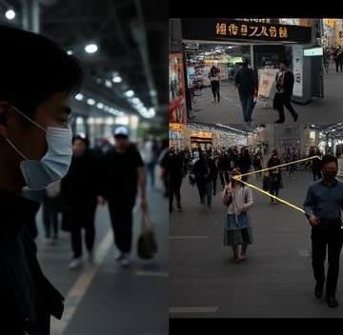
Đối tượng và phạm vi ứng dụng
1
Nhận diện người
Phát hiện con người trong hình ảnh và video thời gian thực.
Phân loại giới tính
2
Xác định nam/nữ dựa trên đặc điểm khuôn mặt.
Nhận diện màu áo
3
Phân tích và phân loại màu sắc trang phục.
Môi trường ứng dụng
4
Hệ thống giám sát, thống kê dân số và phân tích hành vi.

Slide 7
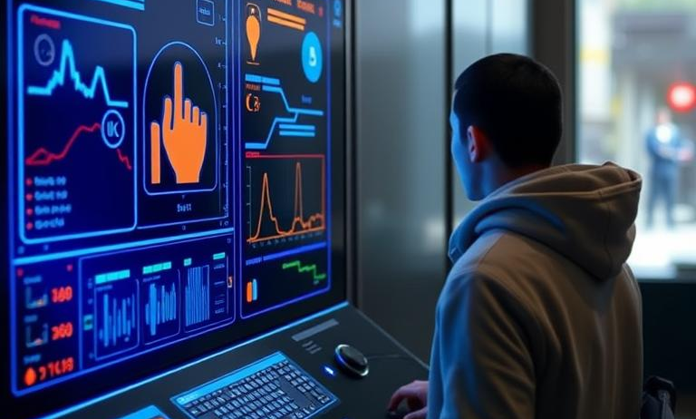
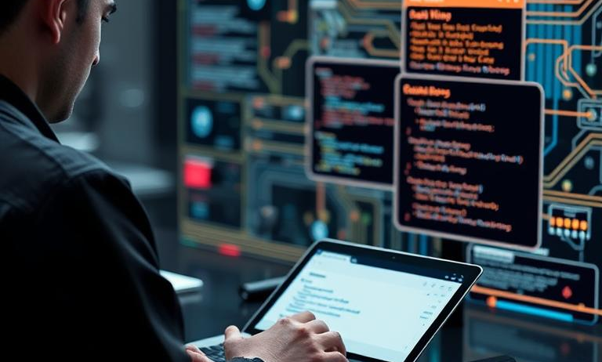
Kiến trúc hệ thống 4 tầng
Tầng UI
Tầng API
Giao diện người dùng tương tác trực tiếp với người dùng cuối.
Xử lý yêu cầu, kết nối UI với các model AI.
Tầng Model
Tầng Database
Chứa YOLO và DeepFace để phân tích hình ảnh.
Lưu trữ dữ liệu người dùng và kết quả nhận diện.

Slide 8

Quy trình xử lý dữ liệu
Tiền xử lý
Thu thập dữ liệu
Chuẩn hóa kích thước và định dạng ảnh trước khi phân tích.
Hình ảnh từ camera hoặc tệp được nhập vào hệ thống.
3
4
Phân tích AI
Xử lý màu sắc
2
1
YOLO nhận diện người, DeepFace phân tích khuôn mặt.
Thuật toán K-Means phân đoạn và xác định màu áo.

Slide 9
02
Công nghệ và triển khai

Slide 10

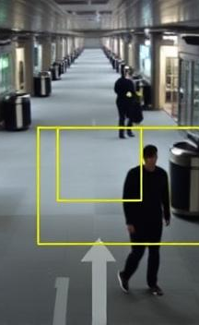


YOLO và DeepFace
YOLO là gì
Thuật toán nhận diện đối tượng thời gian thực, phát hiện người và vật thể.
Ưu điểm YOLO
Tốc độ nhanh, độ chính xác cao, phù hợp ứng dụng thời gian thực.
DeepFace là gì
Công nghệ nhận diện khuôn mặt, phân tích giới tính và đặc điểm.
Kết hợp hai công nghệ
YOLO phát hiện người, DeepFace nhận diện khuôn mặt và phân tích giới tính.

Slide 11
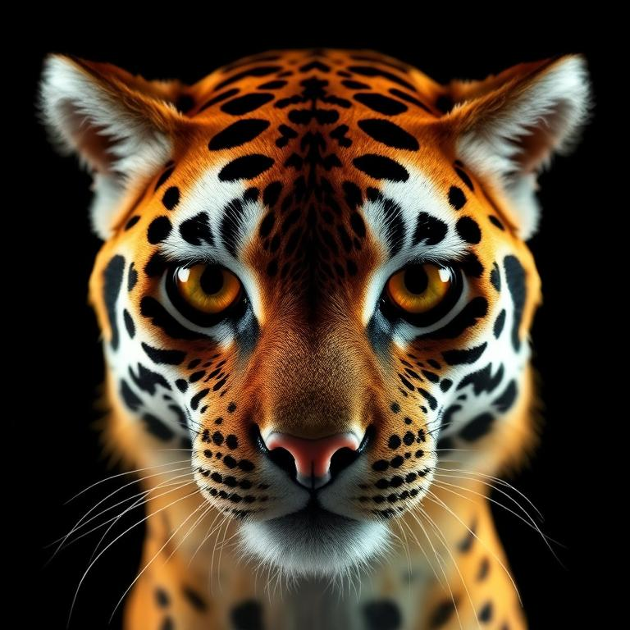
Thuật toán nhận diện
YOLO
DeepFace
Nhận diện đối tượng dựa trên mạng nơ-ron tích chập.
Phân tích khuôn mặt và nhận diện giới tính.
K-Means
OpenCV
Phân cụm màu sắc để nhận diện màu áo.
Xử lý ảnh và tiền xử lý dữ liệu đầu vào.

Slide 12




Cấu trúc code
Cấu trúc thư mục
Tổ chức mã nguồn theo chức năng, dễ bảo trì và mở rộng.
Mô-đun chính
Phân chia thành các mô-đun xử lý ảnh, AI và giao diện.
Luồng dữ liệu
Quy trình từ nhập ảnh đến xử lý và hiển thị kết quả.
Tích hợp API
Kết nối với YOLO và DeepFace thông qua giao diện lập trình.

Slide 13
Huấn luyện model
Thu thập dữ liệu
Tiền xử lý
Tập hợp ảnh người với nhiều góc độ, ánh sáng và trang phục đa dạng.
Chuẩn hóa kích thước, cân bằng màu sắc và gán nhãn cho từng đối tượng.
Chia tập dữ liệu thành training (70%), validation (15%) và testing (15%).
Áp dụng kỹ thuật xoay, lật, thay đổi độ sáng để đa dạng hóa mẫu.
Phân chia dataset
Tăng cường dữ liệu

Slide 14


Giao diện CustomTkinter
Thiết kế hiện đại
Bố cục hợp lý
Giao diện tối giản với màu sắc hài hòa
One
Sắp xếp các thành phần trực quan
Two
Tính năng chính
Three
Trải nghiệm người dùng
Nhận diện người, phân tích giới tính
Dễ sử dụng, phản hồi nhanh
Four

Slide 15
Quy trình phát triển Agile
Phương pháp Scrum
Sprint Planning
Quy trình lặp, phân chia công việc thành sprints 2 tuần.
Lập kế hoạch, phân công nhiệm vụ cho từng giai đoạn.
Daily Standup
Sprint Review
Họp ngắn hàng ngày, cập nhật tiến độ và giải quyết vướng mắc.
Đánh giá kết quả, demo sản phẩm sau mỗi sprint.

Slide 16
03
Quản lý và kết quả

Slide 17
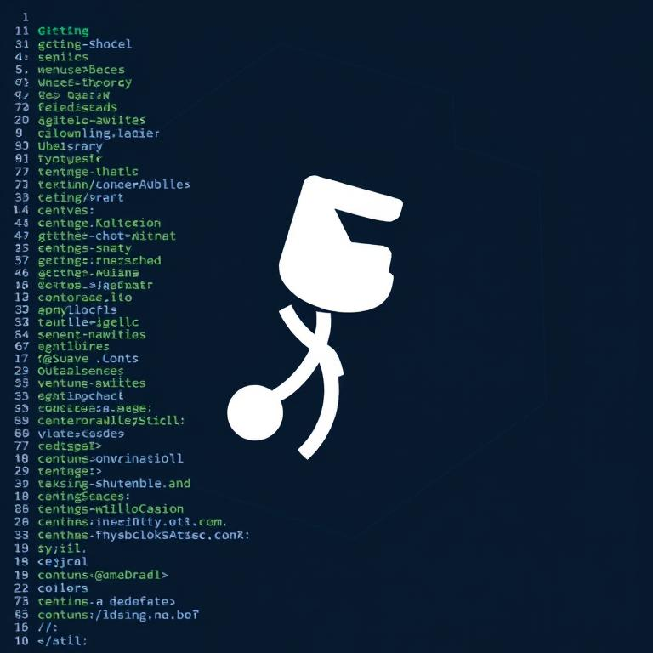
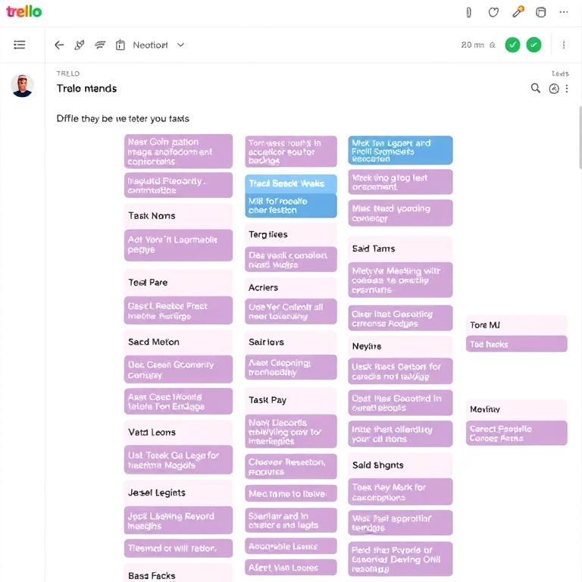

Công cụ quản lý dự án
1
2
3
Quản lý mã nguồn
Theo dõi công việc
Giao tiếp nhóm
Sử dụng Git để theo dõi phiên bản và hợp tác phát triển code.
Trello giúp phân chia task, theo dõi tiến độ và quản lý backlog.
Slack hỗ trợ trao đổi nhanh chóng và chia sẻ tài liệu dự án.

Slide 18



Thách thức và giải pháp
Nhận diện không chính xác
Ánh sáng kém và góc chụp khó gây nhận diện sai, cần cải thiện thuật toán xử lý ảnh.
Hiệu suất xử lý
Tối ưu hóa mã nguồn và sử dụng GPU để tăng tốc độ xử lý video thời gian thực.
Mã hóa dữ liệu người dùng và tuân thủ quy định bảo vệ thông tin cá nhân.
Bảo mật dữ liệu
Giải pháp kỹ thuật
Áp dụng data augmentation và fine-tuning model để cải thiện độ chính xác trong điều kiện khó.

Slide 19
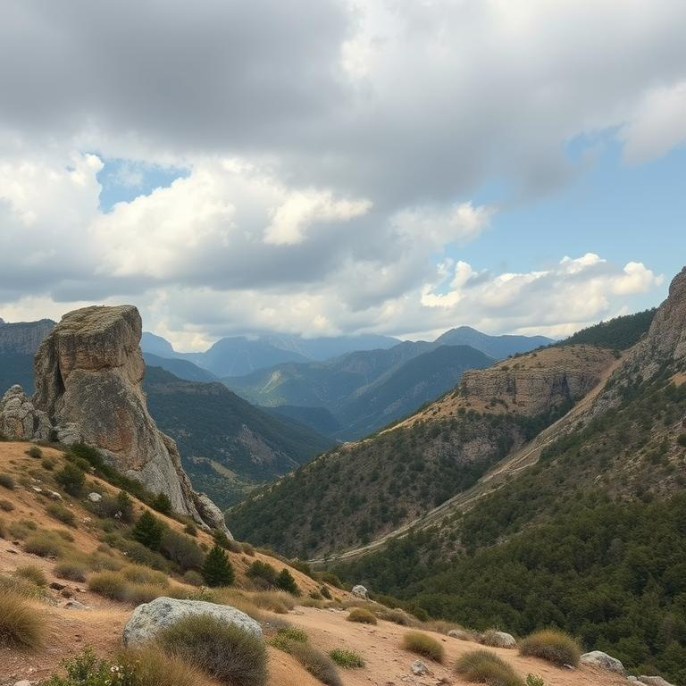
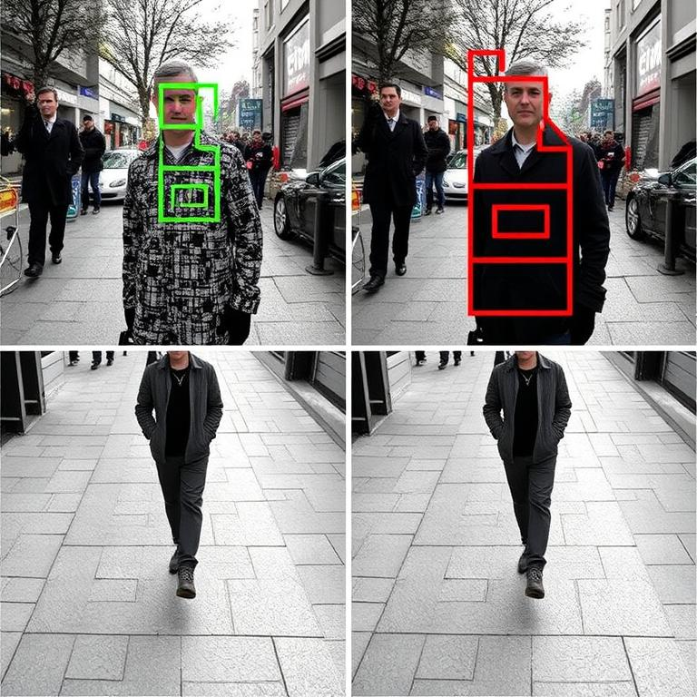
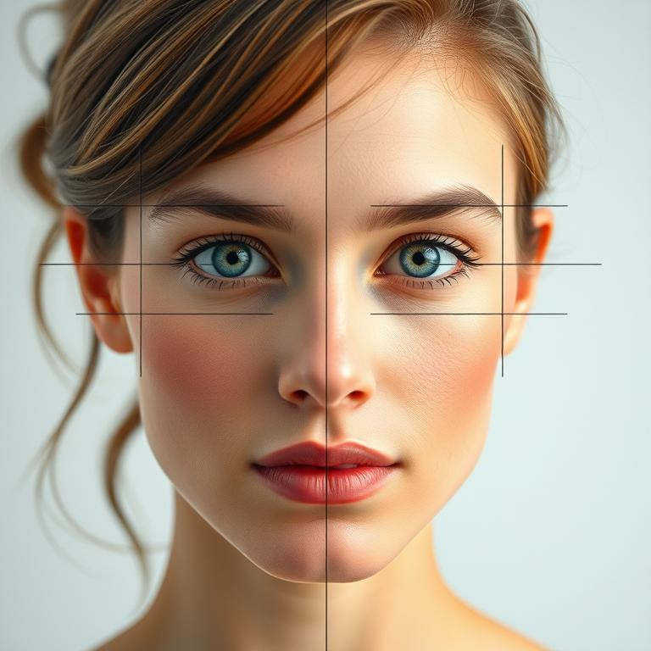
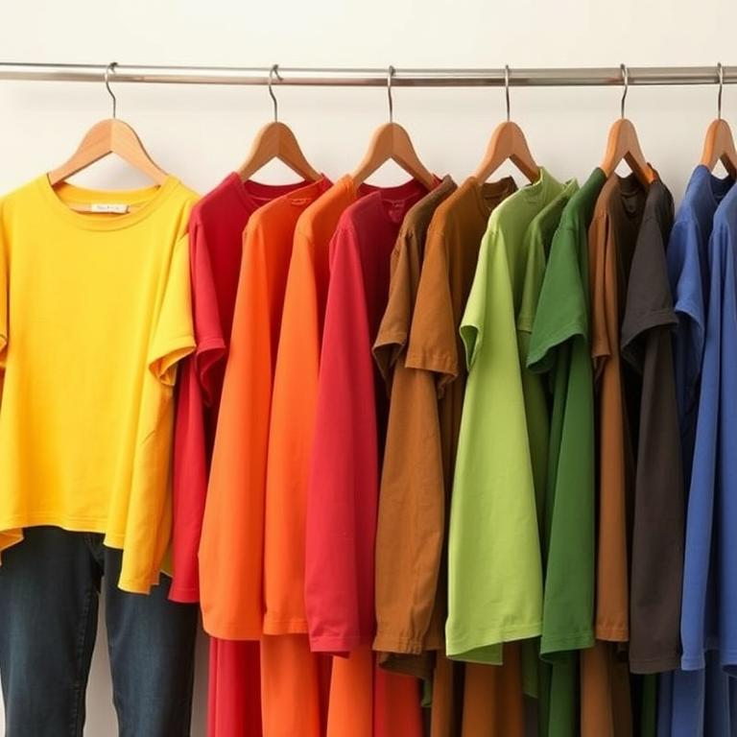
Kết quả demo
Ảnh đầu vào
Nhận diện người
Phân loại giới tính
Nhận diện màu áo
Hình ảnh gốc trước khi xử lý qua hệ thống AI.
Kết quả phát hiện con người trong ảnh với độ chính xác cao.
Xác định nam/nữ dựa trên phân tích khuôn mặt.
Phân loại màu sắc trang phục bằng thuật toán K-Means.

Slide 20

Rủi ro và ngân sách
Rủi ro kỹ thuật
Rủi ro bảo mật
Lỗi nhận diện, độ chính xác thấp, vấn đề hiệu suất khi xử lý dữ liệu lớn.
Lộ dữ liệu cá nhân, tấn công mạng, vi phạm quyền riêng tư người dùng.
Chi phí phần cứng
Chi phí nhân lực
Máy chủ GPU, thiết bị lưu trữ, camera chuyên dụng cho thu thập dữ liệu.
Lương kỹ sư AI, chuyên gia dữ liệu, chi phí đào tạo và phát triển.

Slide 21


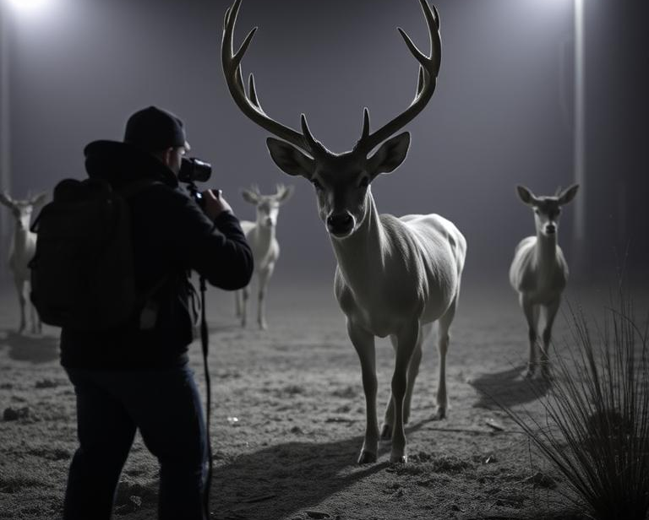

Bài học kinh nghiệm
Khó khăn kỹ thuật
Quản lý thời gian
Xử lý ánh sáng kém và góc chụp khó gây nhận diện sai.
Phân chia công việc hợp lý giúp hoàn thành đúng hạn.
Tối ưu hóa
Làm việc nhóm
Cân bằng độ chính xác và tốc độ xử lý quan trọng.
Giao tiếp hiệu quả và phân công rõ ràng.

Slide 22
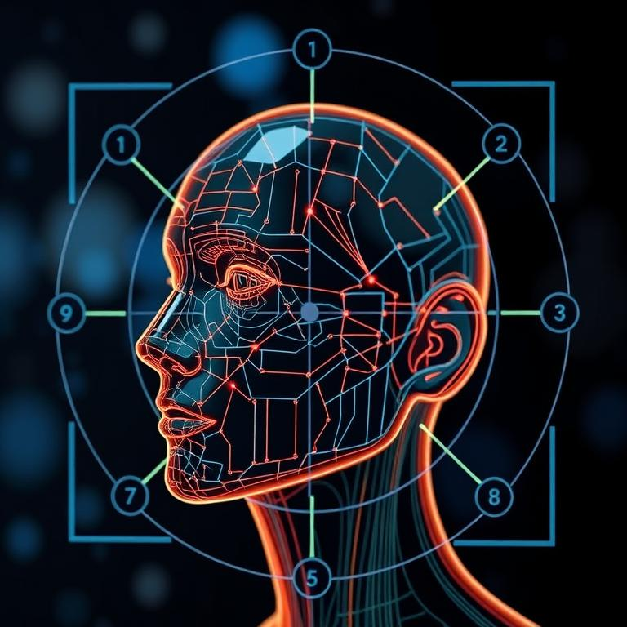
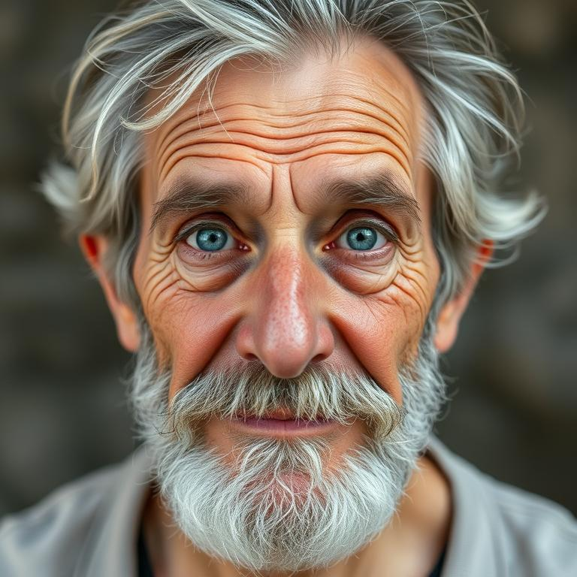
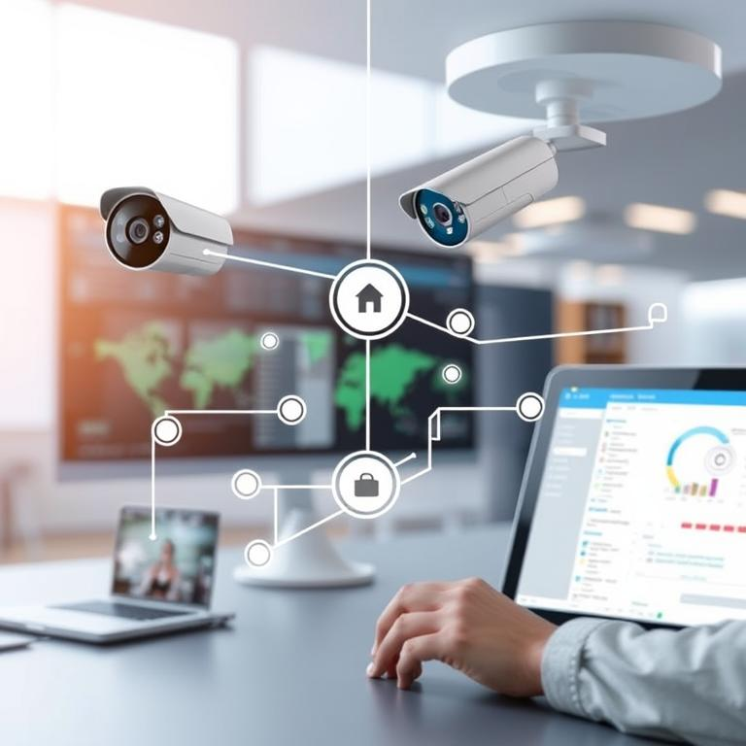

Kế hoạch tương lai
Cải tiến mô hình
Mở rộng tính năng
Tích hợp hệ thống
Phát triển ứng dụng
Nâng cấp thuật toán nhận diện để tăng độ chính xác và giảm thời gian xử lý.
Bổ sung nhận diện cảm xúc, tuổi và các thuộc tính khác của đối tượng.
Kết nối với các nền tảng khác như camera an ninh và hệ thống quản lý.
Xây dựng phiên bản di động và web để mở rộng khả năng tiếp cận.

Slide 23
Thanks！

